Slide 1
O longo processo de autodeterminação do Povo de Timor-Leste e o papel da Solidariedade Portuguesa
Antonio Barbedo
barbedofeup@gmail.com

Slide 2
Cinco pouco conhecidas estratégias e ações desenvolvidas pela solidariedade portuguesa liderada por A. Barbedo em diversos contextos: CDPM-Porto, Paz e Justiça para Timor-Leste, COJTUP, etc.
1.- O trabalho desenvolvido, na Assembleia da República, por António Barbedo de Magalhães, em representação da CDPM-Porto, de setembro de 1981 a maio de 1982, com deputados de todos os 9 partidos aí representados:
O objetivo foi lembrar, ao Parlamento, as responsabilidades de Portugal como Potência Administrante de Timor Português e convencer o Governo da necessidade urgente de agir para impedir que a questão da autodeterminação do território desaparecesse da agenda das Nações Unidas;

Slide 3
Em novembro de 1975, quando as autoridades portuguesas já tinham abandonado a ilha de Timor (para a ilha de Ataúro) e se tinham recusado a responder aos apelos da FRETILIN para que voltassem para a ilha principal, os líderes timorenses decidiram declarar unilateralmente a independência de Timor-Leste.
A partir daí, a FRETILIN passou a exigir que Portugal reconhecesse a RDT-L que unilateralmente tinha a declarado e que reconhecesse a FRETILIN como uma legítima representante do Povo Maubere (do Território).
Barbedo considerava que esta declaração unilateral de independência respeitava todas as exigências do Direito Internacional e, portanto, era legal. Mas se Portugal a reconhecesse, as suas responsabilidades como Potência Administrante cessariam e o Povo de Timor-Leste perderia completamente a sua voz na ONU.

Slide 4
Desde o início (dezembro de 1975), Barbedo sempre disse aos líderes e representantes da FRETILIN, em Portugal, que discordava completamente destas exigências e que, para atingirem os seus objetivos, era crucial conquistar o apoio dos povos dos mais importantes países democráticos, o que não conseguiriam (a não ser marginalmente) se insistissem em ser considerados como os únicos legítimos representantes do Povo de Timor-Leste.
Foi por isso que nunca fez parte da Associação de Amizade Portugal-RDTL.

Slide 5
Segundo estudos feitos pelo investigador Moisés Fernandes, nos primeiros anos do século XXI, e só tornados públicos em 2007, em 1963 o Reino Unido, os EUA, a Austrália e a Nova Zelândia, assinaram um acordo secreto segundo o qual
quando Portugal deixasse de controlar Timor estas potências ocidentais tudo fariam para que o controlo do território passasse para a Indonésia, em que Timor-Leste se deveria integrar.

Slide 6
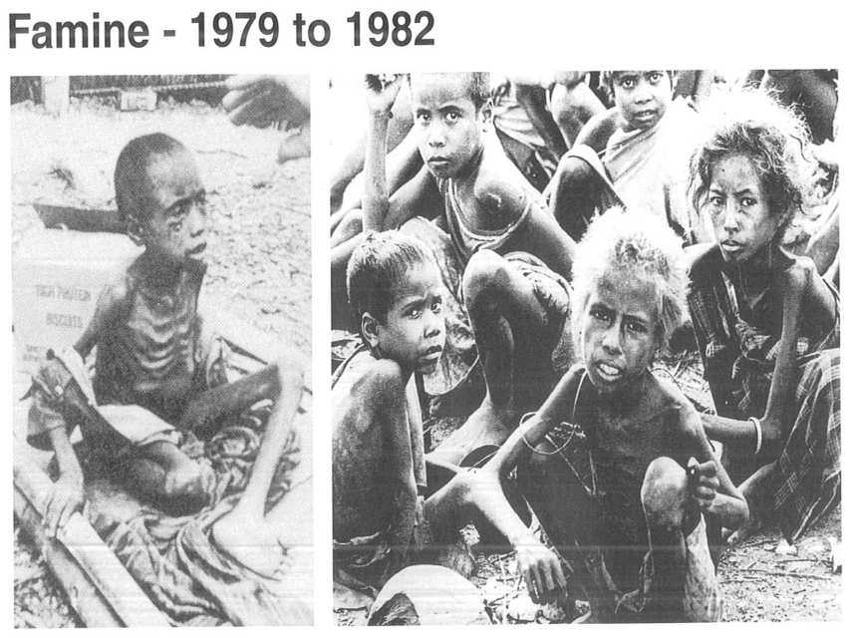
Em 1979, as últimas bases da Resistência Timorense já tinham caído em mãos indonésias. Em 1982, já se tinham passado dois anos sem quaisquer notícias da Resistência nas montanhas, onde a situação era desesperada.
Barbedo sentia que, neste contexto, a pressão das potências ocidentais estava a crescer sobre o governo português para deixar desaparecer a questão de T-L da Agenda da Assembleia-Geral da ONU, para viabilizar a anexação de T-L na Indonésia.

Slide 7
A exigência da FRETILIN para que Portugal reconhecesse a RDTL, autoproclamada em 28 de novembro de 1975, fragilizava a posição portuguesa na ONU, como representante do Povo do Território.
Por isso, em junho de 1981, Barbedo insistiu, mais uma vez, na imperiosa necessidade da FRETILIN mudar a sua estratégia, como pré-condição para a solidariedade (da CDPM-Porto) poder desenvolver um grande trabalho politico e diplomático, de modo a convencer a AR e o Governo Português a assumir uma firme attitude de acordo com as responsabilidades e deveres que cabiam a Portugal, como Potência Administrante de Timor Português.

Slide 8
Felizmente, em agosto de 1981, Abílio Araújo e restantes líderes da Fretilin concordaram com a estratégia da CDPM- Porto e António Barbedo de Magalhães pode desenvolver
o trabalho politico e diplomático que considerava imprescindível junto de todos os partidos representados na Assembleia da República, sem uma única exceção.

Slide 9
Em agosto de 1981, durante as férias que fez na Bélgica e na Holanda, Barbedo fez contactos com parlamentares belgas e europeus ou os seus secretariados em Bruxelas. Ficou, assim, a saber que em 23 de maio de 1980 o Parlamento Europeu tinha aprovado uma proposta, da eurodeputada socialista Ien van den Heuvel, de uma Resolução que propunha que se criasse uma comissão internacional para investigar as violações dos Direitos Humanos em Timor-Leste desde a invasão.

Slide 10
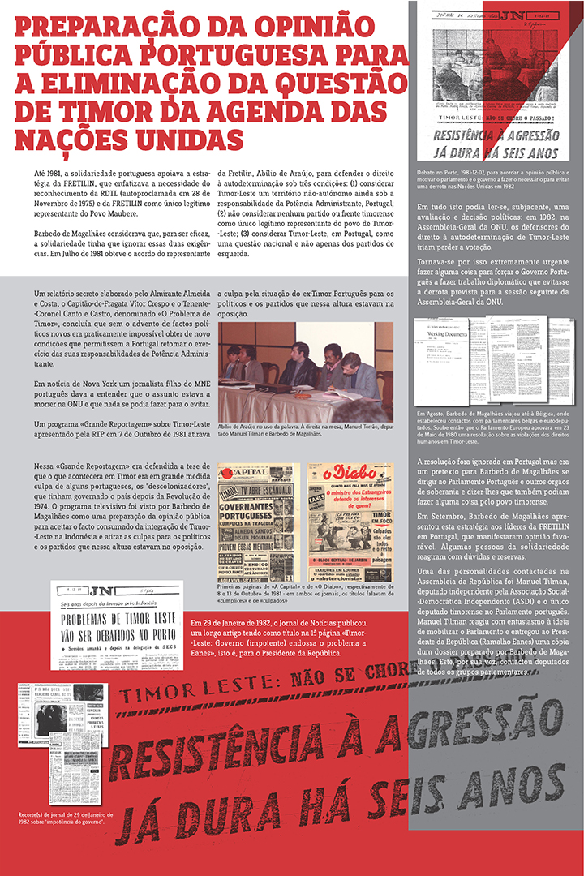

Slide 16
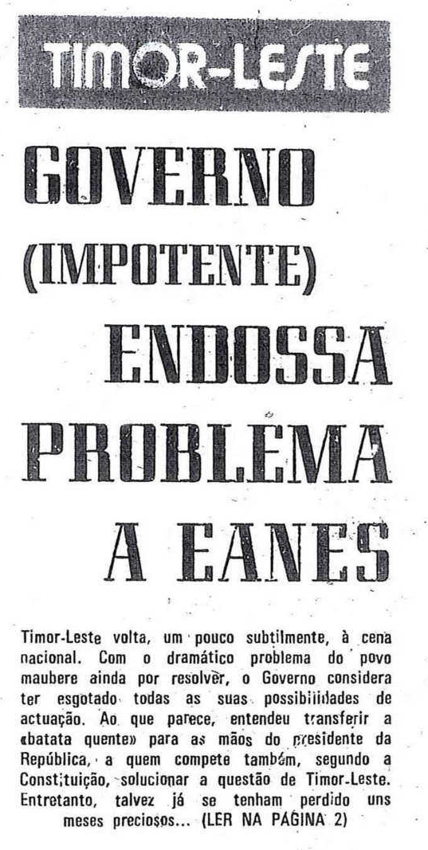
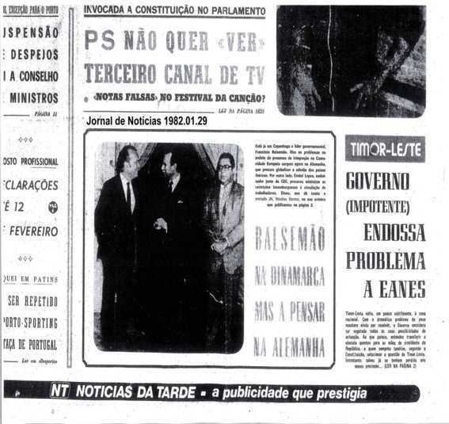
Jornal de Notícias 1982.01.29
Nessa altura o governo português dizia ter feito tudo o que estava ao seu alcance e que estava impotente para fazer mais alguma coisa.
-16-
Notes:
16

Slide 17
Ao fim de pouco mais de meio ano de trabalho político na Assembleia da República, junto de deputados de todos os 9 partidos, em 2 de abril de 1982 foi aprovada, pelo Parlamento, a decisão de criar uma Comissão Eventual para Acompanhamento da Situação em Timor-Leste. A escolha e eleição dos deputados que a deviam integrar ficou para mais tarde.

Slide 19

A partir desta Mesa Redonda, de deputados de todos os partidos representados no Parlamento, a posição dos sucessivos governos portugueses nunca mais foi de querer deixar morrer a questão nas Nações Unidas, apesar de continuarem as pressões internacionais e as tentações de alguns políticos portugueses.

Slide 20
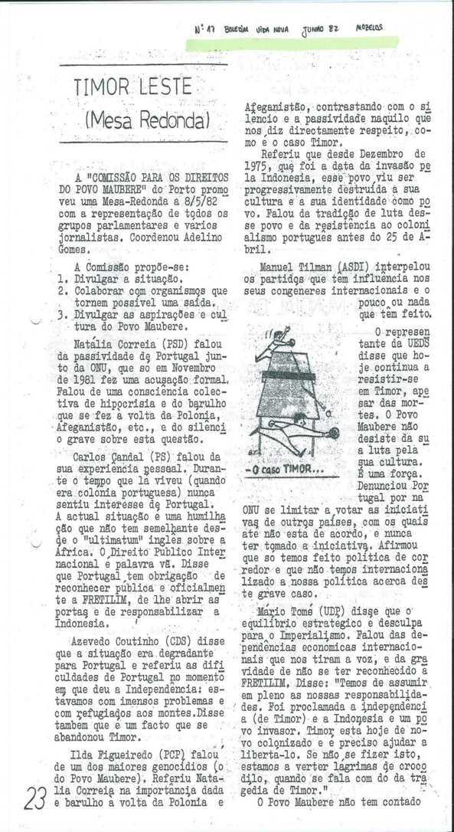

Slide 21
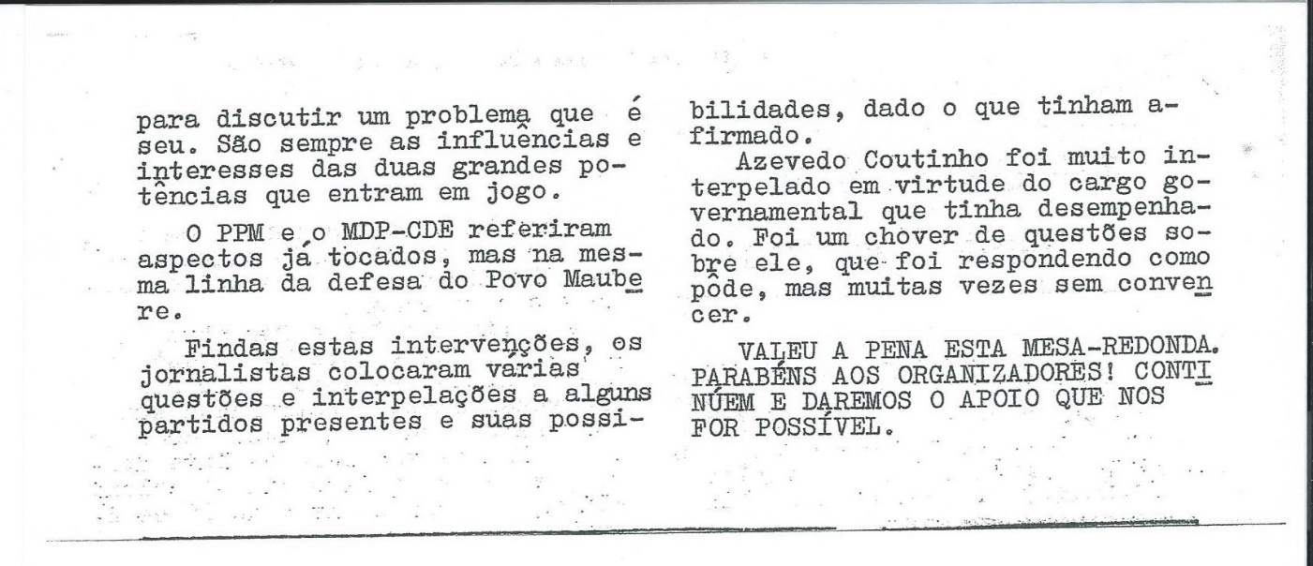

Slide 23
Exatamente um mês depois desta Mesa Redonda, em 8 de junho de 1982, ficou definida a constituição desta Comissão, foi eleito o seu Secretariado, e foi aprovado o Programa desta primeira Comissão Eventual para Acompanhamento da Situação em Timor-Leste.
Quem presidiu a esta primeira Comissão Eventual foi o Deputado da ASDI Manuel Tilman, advogado timorense, que desempenhou um papel importantíssimo na sua criação. Com ele foram eleitos dois secretários: o deputado Lemos Damião, do PSD e o Deputado Arons de Carvalho, do PS.

Slide 25
Em junho-julho de 1981 estes três deputados deslocaram-se à Austrália, onde falaram com muitos refugiados que os informaram de que os massacres e as violações dos direitos humanos continuavam a ser terríveis.
Depois, deslocaram-se à Sede das Nações Unidas onde as representações dos países que contactaram lhes disseram sempre o mesmo: «Da Indonésia recebemos muitos relatórios a dizer que estão a construir estradas, escolas e hospitais e que as relações entre os militares indonésios e as populações, a quem estes ajudam, nos seus trabalhos agrícolas e outros, são boas; de Portugal, nunca recebemos qualquer relatório.»

Slide 26
Em 23 de setembro de 1982, aproximando-se a reunião do outono da Assembleia-Geral das Nações Unidas, a CDPM-Porto organizou uma segunda Mesa-Redonda, também na Escola Superior das Belas Artes do Porto, desta vez sobre «Timor-Leste, Portugal e a ONU». O objetivo era apoiar o reforço da cooperação entre o Governo e o Presidente da República, que entretanto se tinha começado a estabelecer, e aumentar a convicção do Governo Português de que ainda era possível vencer a batalha diplomática na ONU

Slide 28
Finalmente, no verão de 1982 o Primeiro-ministro, Francisco Pinto Balsemão, concordou em desencadear, em conjunto com o Presidente da República, General Ramalho Eanes, uma muito forte e urgente campanha diplomática para conseguir o apoio do maior número possível de países para uma proposta de resolução que, pela primeira vez, foi submetida à Assembleia-Geral da ONU por Portugal.

Slide 31
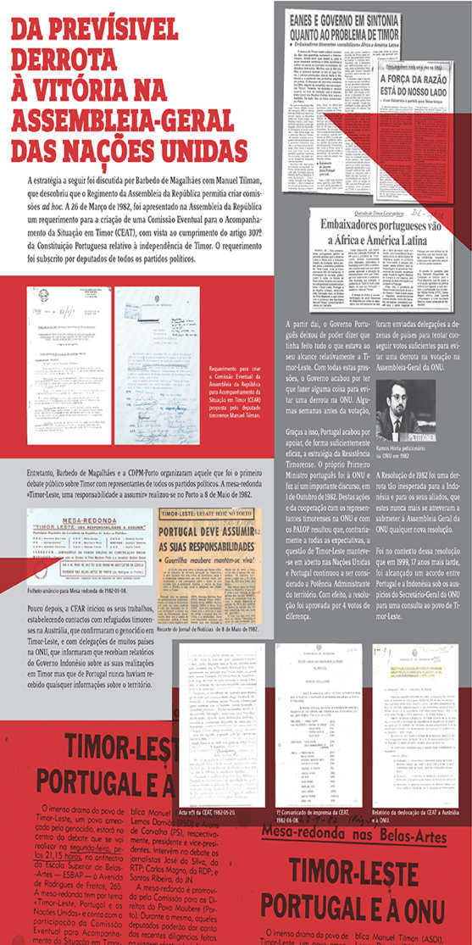

Slide 32
Em resultado desta campanha de última hora, a resolução foi aprovada, por quatro votos de diferença.
Foi tal o choque, para os governos da Indonésia, dos EUA, do Reino Unido, da Austrália, e de outros países ocidentais, que davam como certa a derrota, que nunca mais quiseram submeter a votação qualquer outra resolução sobre Timor-Leste. Foi com base nesta resolução 37/30, de 1982 que, em 1999, teve lugar um Referendo de Autodeterminação, que levou, finalmente, à independência do território.

Slide 33
Apesar desta importantíssima vitória nas Nações Unidas e da solidariedade portuguesa continuar ativa, para evitar que a opinião pública deixasse que a questão de Timor desaparecesse completamente da comunicação social e das preocupações dos governantes, para o Povo Timorense pouco mudou. Depois desta importate vitória, ainda sofreu e lutou durante mais 17 anos.
Em 1991, na sequência do Massacre de Santa Cruz, e porque este foi filmado e reportado por jornalistas internacionais, é que finalmente o problema de Timor-Leste passou a ser notícia.

Slide 34
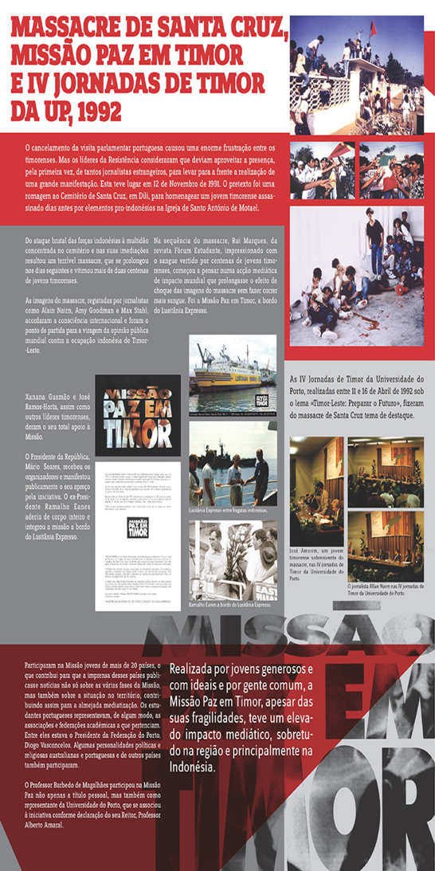

Slide 35
O jornalista Max Stahl conseguiu filmar alguns dos cerca de 270 jovens timorenses a serem massacrados, no Cemitério de Santa Cruz, em Díli, em 12 de novembro de 1991.
Além disso conseguiu esconder a cassete numa campa e ir buscá-la à noite, levá-la para Inglaterra e divulgá-la internacionalmente, a partir daí . Graças a isso o Mundo acordou, finalmente, para o drama do Povo de Timor-Leste
Essa maior consciência internacional do que se passava em Timor-Leste sob ocupação indonésia, tornou possível, a partir daí, pensar em desenvolver ações de solidariedade internacionais.

Slide 36
2.- O apoio ao revigoramento dos movimento indonésios Pró-Democracia e da cooperação entre os povos de Portugal, Indonésia e Timor-Leste.
Com este objetivo a COJTUP convidou vários indonésios, residentes na Indonésia, para participarem nas 5ªs Jornadas de Timor da Universidade do Porto, que tiveram lugar na região de Lisboa de 22 a 29 de julho de 1993.
Aí, finalmente, cidadãos timorenses e indonésios puderam encontrar-se, partilhar vivências e estabelecer laços de amizade e solidariedade na luta comum contra a ditadura do General Suharto.

Slide 37
3.- O reavivar da solidariedade alemã, 8 meses antes da visita do Presidente Suharto à Alemanha.
A solidariedade alemã para com Timor tinha sido bastante forte, nos primeiros anos da ocupação. O facto de entretanto as Bases da Resistência terem todas caído, destruidas pelas forças indonésias e terem cessado completamente as notícias sobre a Resistência, a partir de 1979, fez com que a solidariedade alemã se apagasse quase completamente.
Em 1993 soube-se que em maio de 1995 o Presidente da Indonésia iria fazer uma visita à Alemanha para melhorar a sua imagem na Europa.
Para acordar a solidariedade alemã e contrariar este propósito, a COJTUP (Comissão Organizadora das Jornadas de Timor da Universidade do Porto) começou a procurar com quem organizar uma conferência de solidariedade na Alemanha, que finalmente acabou por ter lugar de 30 de setembro a 2 de outubro de 1994.

Slide 39
A concerted approach towards
the remnants of colonialism

Slide 40
Felizmente esta conferência teve um efeito despertador e motivador para muitos alemães, nomeadamente jovens, e para alguns indonésios residentes na Alemanha, que entre outubro de 94 e abril de 1995 organizaram e prepararam manifestações de rua contra a ocupação e as violações dos direitos humanos em Timor-Leste e, por sua vez, influenciaram artistas, autarcas e personalidades políticas influentes.
Quando a visita do General Suharto, Presidente da Indonésia, acompanhado do seu Ministro dos Negócios Estrangeiros, Ali Alatas, finalmente teve lugar, em abril de 1995, graças ao trabalho destas pessoas, a visita, em vez de lhe permitir melhorar a sua imagem na Europa e no Mundo foi um completo fiasco. Para a imagem da Indonésia e do seu regime ditatorial foi um enorme fracasso.

Slide 41
4.- O empoderamento da solidariedade internacional, especialmente na Austrália, em maio e junho de 1995, e mais tarde, a seguir à atribuição do Prémio Nobel da Paz ao Bispo Ximenes Belo e ao Dr. Ramos Horta, nos Estados Unidos e no Canadá, em 1997 (7ªs Jornadas de Timor da UP)
Na Austrália, a iniciativa mais importante teve lugar na University of Technology de Sydney, de 21 a 27 de junho de 1996. Na Conferência de solidariedade aí organizada pela COJTUP, com esta e mais duas universidades australianas, participaram cerca de 300 pessoas. Entre estes incluiam-se representantes de cerca de 20 organizações pró-democracia indonésias. Algumas pessoas diziam que, dado o número de movimentos representados, era o maior encontro de organizações pró-democracia indonésias alguma vez realizada até então.

Slide 42
Participaram também alguns professores universitários indonésios, australianos, portugueses e de outros países, jornalistas e até alguns timorenses vindos de Timor-Leste, alguns com nomes e documentos falsos para poderem sair de Timor. Um deles veio da guerrilha, nas montanhas, e algumas semanas depois foi filmado numa montanha de Timor a atacar uma patrulha indonésia.
O impacto desta iniciativa nos movimentos pró-democracia indonésios e nas suas ligações internacionais, nomeadamente com organizações timorenses, australianas e portuguesas, foi enorme.

Slide 43
O facto de, em dezembro de 1996, o Dr. Ramos Horta, figura proeminente da Resistência Timorense, ter recebido o Prémio Nobel da Paz, conjuntamente com o Bispo Ximenes Belo, Administrador Apostólico da Diocese de DÍLI, deu novo élan e prestígio à Resistência. Muitas portas, antes completamente fechadas a qualquer iniciativa de solidariedade, começaram, finalmente, a abrir-se.
Os grupos de solidariedade ETAN-USA e ETAN-Canadá, entretanto criados, deram um apoio importantíssimo. Graças à sua extremamente eficiente colaboração, em fevereiro de 1997 foi possível realizar 15 conferências, em 13 universidades americanas e em duas canadianas.

Slide 44
As universidades canadianas escolhidas foram ambas de Vancouver, onde o General Suharto iria em novembro desse ano para participar numa Conferência da APEC (Asia Pacific Economic Conference). Também em Vancouver a presença do ditador indonésio e o desrespeito pelos direitos humanos foram objeto de grandes manifestações, para as quais os organizadores canadianos convidaram jovens timorenses residentes em Portugal, para darem testemunho.

Slide 45
Ainda mais importante do que as conferências, foi a audição, pelo Human Rights Caucus do Congresso dos EUA, dos testemunhos de Ramos Horta, do Professor Indonésio George Aditjondro e de dois proeminentes timorenses, que denunciaram as violações dos direitos humanos em Timor, sob ocupação indonésia, e as torturas feitas por militares indonésios a muitos milhares de timorenses.
Um dos congressistas presentes nesta audição foi o Senador Patrick Kennedy.
Poucos meses depois desta audição, o Congresso Americano aprovou uma resolução cortando uma parte significativa do apoio militar à Indonésia.
Uma outra audição, na Legislatura (Parlamento) do Estado do Massachusetts, teve como consequência a proibição de realização de contratos do Estado do Massachusetts com quaisquer empresas americanas ou europeias que tivessem quaisquer negócios com a Indonésia.

Slide 46
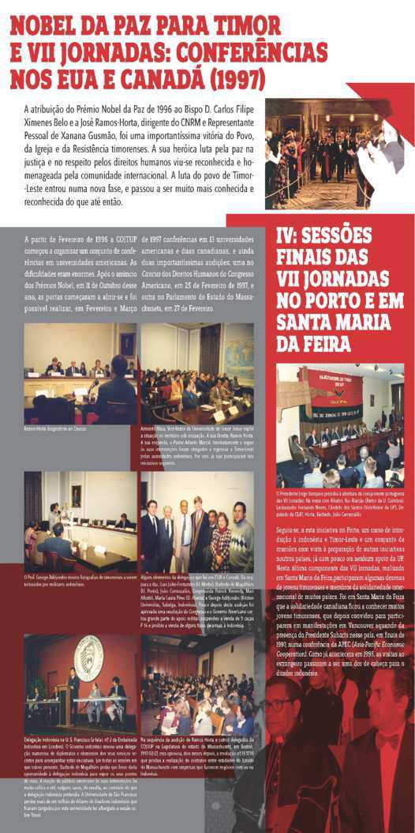

Slide 47
5.- A colaboração na organização de duas muito importantes conferências, uma em Haia, na Holanda e outra em Londres, que permitiu pôr em contacto direto dirigentes da Resistência Timorense e muito importantes figuras indonésias, incluindo generais das forças armadas indonésias.
A ideia de organizar estas duas iniciativas partiu da Resistência e foi, inicialmente, apresentada a António Barbedo de Magalhães pelo Representante da Resistência em Portugal, Dr. Roque Rodrigues. A sua sugestão era que perguntássemos ao Diretor do Instituto Internacional de Estudos Estratégicos e Internacionais de Lisboa, Álvaro Vasconcelos, se podia sugerir ao instituto holandês, Clingendael, que contactasse o Jakarta Institute for Strategical Studies, da Indonésia, para averiguar da sua recetividade à ideia de participarem na organização conjunta dum tal Seminário.

Slide 48
A reação foi positiva e a primeira conferência teve lugar em 26 e 27 de outubro de 1998, no Clingendael - the Netherlands Institute of International Relations. O título foi: «The Relations Between the European Union and Indonesia in the Context of the Asian Crises».
Nesta conferência o líder timorense Roque Rodrigues (que mais tarde se tornaria Secretário de Estado da Defesa de Timor-Leste) teve conversas muito importantes com o General Susilo Bambang Yudhoyono que, em 2004, se tornaria no 2º Presidente da Indonésia democraticamente eleito.

Slide 49
A segunda teve lugar em 29 e 30 de março de 1999, na Chatham House (Royal Institute of International Affairs, London).
O título da conferência foi: «Seminar on The European Union and the Political Transition in Indonesia».
Entre os participantes figuravam três Conselheiros do Presidente Bacharuddin Jusuf Habibie (Presidente de Transição que se seguiu à demissão de Suharto, até à eleição de novo Presidente), proeminentes professores e investigadores indonésios e de outros países, um marechal e três generais indonésios. Um deles era o General Kiki Syahnakri, que se tornaria, seis meses depois, no último Comandante Militar indonésio de Timor-Leste. Foi ele que, em finais de setembro de 1999 assumiu que estava incapaz de assegurar condições de segurança em Timor-Leste e pediu às International Peace Forces lideradas pela Austrália para desembarcarem em Timor para restabelecer a paz e a segurança no território, que se tinha degradado, mais uma vez, depois do referendo.

Slide 50
Neste 2º seminário participou também o Prémio Nobel da Paz José Ramos Horta e outros proeminentes líderes timorenses, bem como diversas personalidades europeias e americanas.
É muito provável que as conversações de Ramos Horta e outros líderes timorenses com os Generais indonésios e os Conselheiros do Presidente Habibie tenham tido uma grande influência no acabar da violência em Timor-Leste.

Slide 51
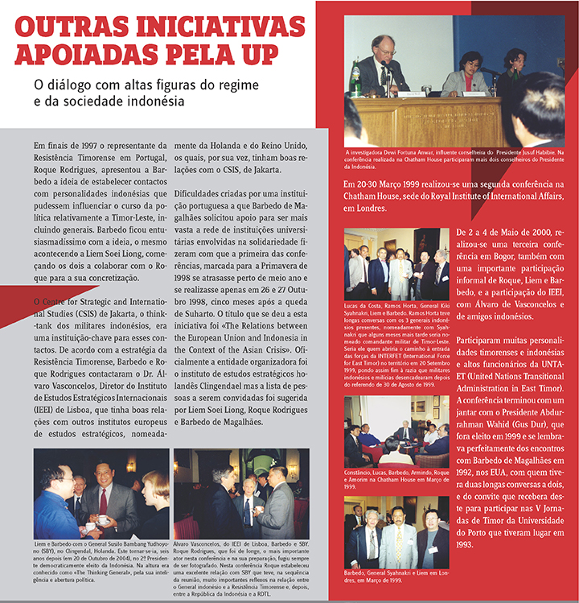

Slide 52
Graças à tenacidade e sabedoria do Povo e da Resistência timorense, e também a todas estas e muitas outras ações da solidariedade internacional, depois de aprovada pela ONU a Resolução 37/30, em 5 de maio de 1999, num quadro politico internacional que entretanto tinha mudado muito, a Indonésia e Portugal assinaram, sob os auspícios do Secretários Geral da ONU (Kofi Annan), um acordo (Acordo de Nova York) que abriu caminho a uma Consulta Popular ao Povo de Timor-Leste.
Esta Consulta Popular, organizada pelas Nações Unidas, realizou-se em 30 da agosto de 1999. Apesar das terríveis ameaças e massacres a que, mais uma vez, foram sujeitos os timorenses, pelas forças indonésias e pelas milícias por estas criadas, armadas e pagas, votaram 98,9% dos eleitores inscritos, sendo 78,5% dos votos favoráveis à Independência.

Slide 53
No mês seguinte, o Setembro Negro de 1999, militares indonésios e milícias por eles armados e pagos, ainda fizeram grandes massacres, queimaram completamente quase todas as vilas e cidades e levaram, à força, para a Indonésia mais de um quarto da população, para dizerem que o povo de Timor-Leste não tinha aceite o resultado e, por isso, fugia para a Indonésia.
Felizmente, entretanto tomou posse, como Comandante Militar, o General Kiki Syahnakri, que Ramos Horta e outros líderes timorenses tinham conhecido em Londres alguns meses antes e que, reconhecendo a sua impotência para garantir a segurança dos timorenses, declarou que aceitava e apoiava a entrada da Força Internacional liderada pela Austrália para pôr fim aos massacres e deportações, acabar com a ocupação indonésia e repôr a estabilidade e segurança no novo país.

Slide 54
Depois de uma fase transitória de administração pelas Nações Unidfas, finalmente, em 20 de maio de 2002, a independência da República Democrática de Timor-Leste (RDT-L) foi reconhecida pela ONU e por todos os estados que a integram, numa cerimónia que contou com a presença de Xanana Gusmão, líder da Resistência Timorense a partir de 8 de março de 1981, do Secretário Geral das Nações Unidas, Kofi Annan, do Presidente Jorge Sampaio, da nova Presidente da Indonésia, Megawati Sukarnoputry e do Primeiro-ministro australiano.

Slide 55
Grato pela atenção
António Barbedo de Magalhães

